Slide 1
ПРЕЗЕНТАЦІЯ КУРСОВОЇ РОБОТИ НА ТЕМУ:
“ІНФОРМАЦІЙНА СИСТЕМА ВЕЛОМАЙСТЕРНІ”

Slide 2
Чому “Інформаційна система веломайстерні”?
При функціонуванні веломайстерні з’являється багато проблем: облік, аналіз та оптимізація майстерні. Робітники працюють з фінансами без допоміжних засобів через відсутність методу збереження даних про товар для подальшого відстеження його наявності, замовлення клієнтів, заробітні плати робітників та фінансовий обіг майстерні.
Веломайстерня немає можливості продуктивно розвиватися через неможливість оптимізації роботи з даними. Саме тому на допомогу прийде інформаційна система (ІС), що дозволяє зберігати усі важливі дані та зручно і швидко оперувати ними через підготовлені функції у інтерфейсі ІС.

Slide 3
Основні задачі системи
Це програмне забезпечення для майстерні, в якій співробітники будуть оперувати даними та модифікувати БД за допомогою інтерфейсу, підключеного до сховища. Додаток надасть можливість переглядати, додавати, видаляти та оновлювати дані таблиць, створених для збереження даних веломайстерні, а також формувати запити. Уся інформація записується у базу даних(БД), з якою працює інтерфейс-додаток.
БД має тригери, що підтримують цілісність даних. Представлення бази надають можливість зручно реалізовувати вивід запитів на формах.

Slide 4





Використані технології
JetBrains DataGrip. Це набір інструментів для роботи з найпопулярнішими БД. Містить мультикурсорний текстовий редактор, синтаксично підсвічує код, працює із системами контролю версій, генерує код. Графічний інтерфейс для створення та редагування таблиць чи колонок скриптом.
ERDPlus. Це онлайн-інструмент для створення діаграм сутностей зв'язків (ERD), який дозволяє створювати, модифікувати та налагоджувати ER-діаграми з будь-якого пристрою з підключенням до Інтернету.
Draw.io – інструмент для створення діаграм, блок-схем, інтелект-карт, бізнес-макетів, відносин сутностей, програмних блоків та іншого. Сервіс розповсюджується на безкоштовній основі з відкритим кодом. Draw.io має багатий набір функцій для візуалізації більшості завдань користувача.
Visual Studio. Це інтегроване середовище розробки (IDE) від Microsoft для створення різноманітних програмних продуктів для різних платформ, таких як Windows, Android, iOS, Xbox і багатьох інших.
ADO.NET (ActiveX Data Objects .NET). Це технологія доступу до даних для платформи .NET від Microsoft, яка надає різноманітні інструменти для звернення до баз даних, обробки даних та взаємодії з ними.

Slide 5
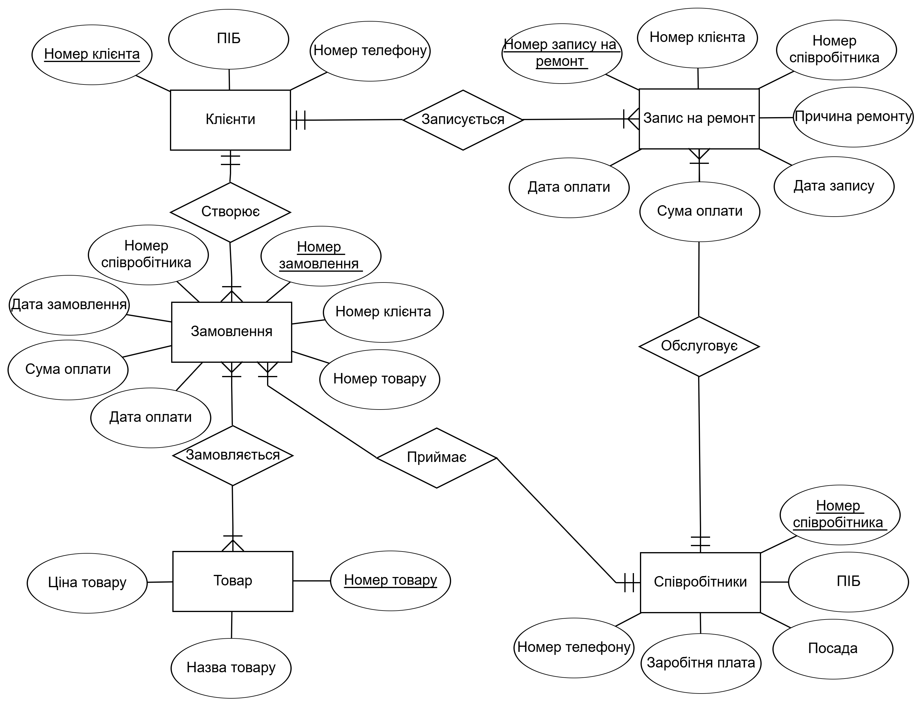
ER-діаграма

Slide 6
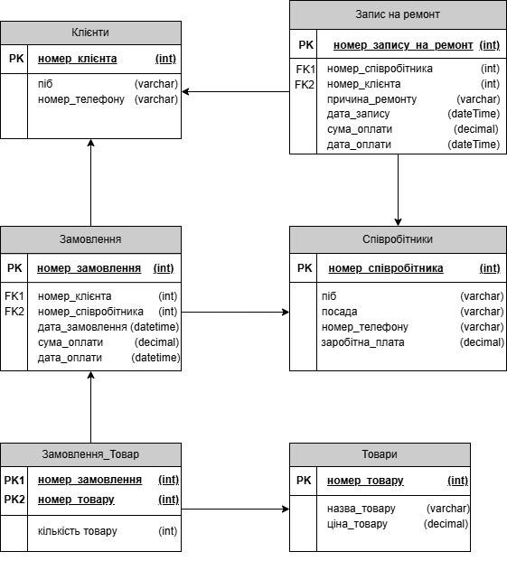
Логічна модель

Slide 7
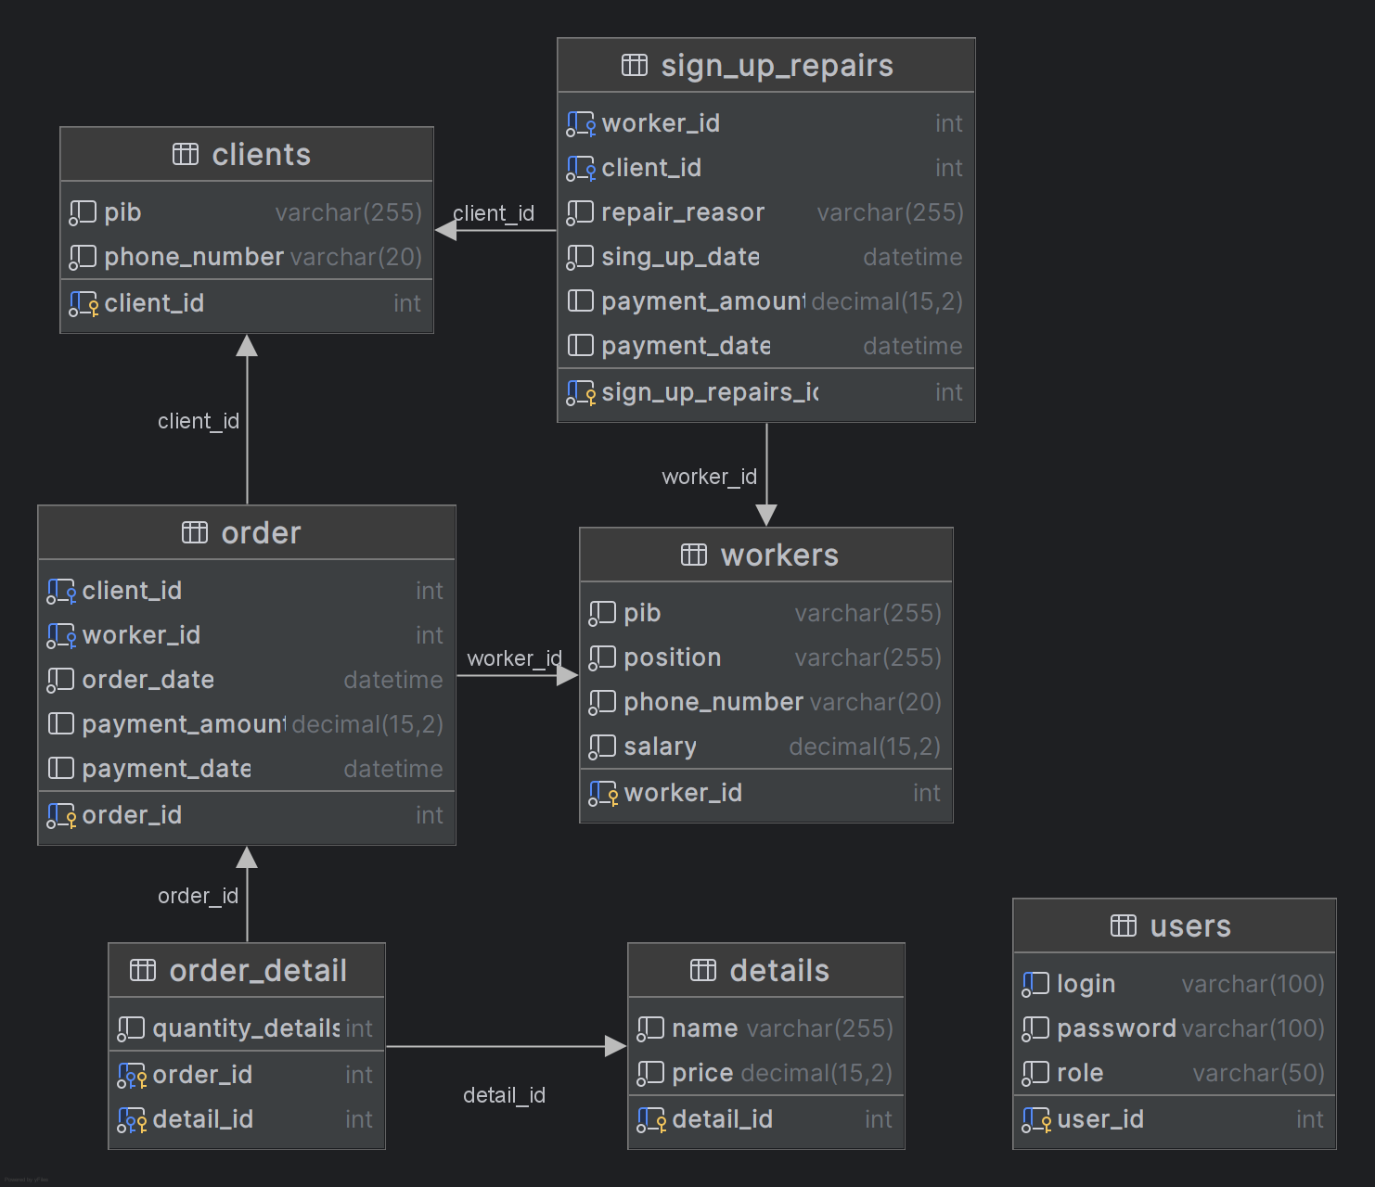
Фізична модель

Slide 8
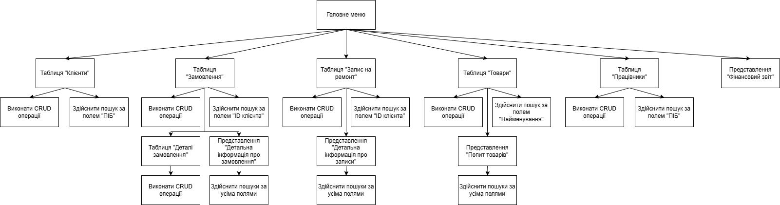
Структура головного меню програмного застосунку

Slide 9
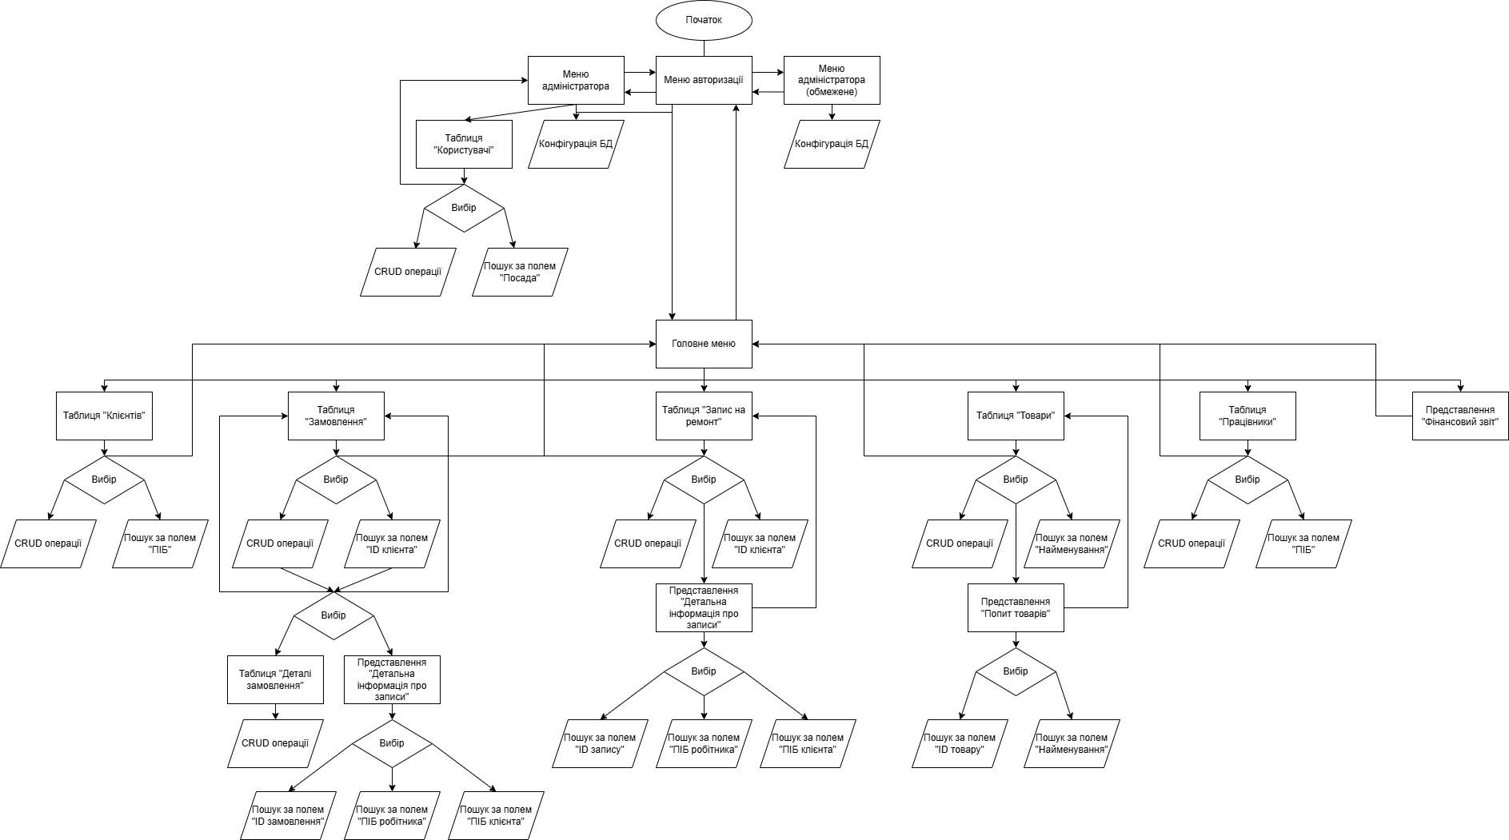
Узагальнений алгоритм роботи додатку

Slide 10
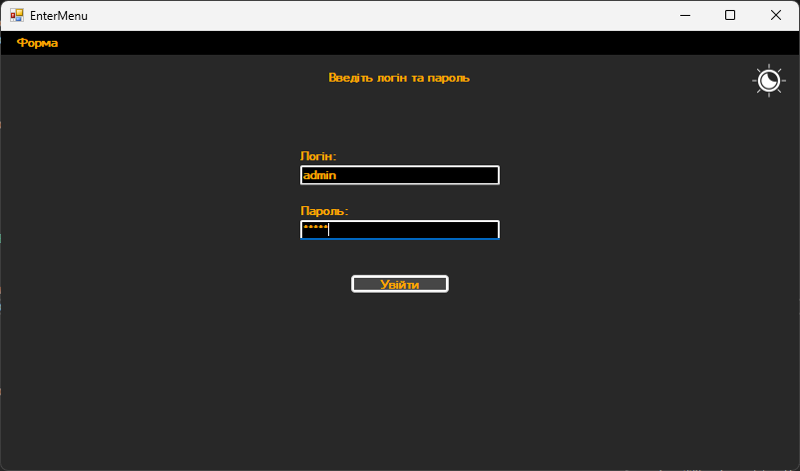
Тестування додатку. Меню авторизації
menuStrip
Зміна теми
Поле вводу логіну
Поле вводу паролю
Кнопка авторизації

Slide 11
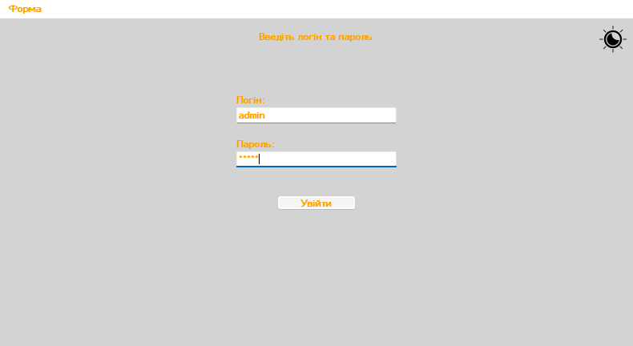
Тестування додатку. Зміна теми

Slide 12

Тестування додатку. MenuStrip
menuStrip
Перехід на форму Connection
(з обмеженням)
Очищення усіх полів форми
Вихід з форми

Slide 13
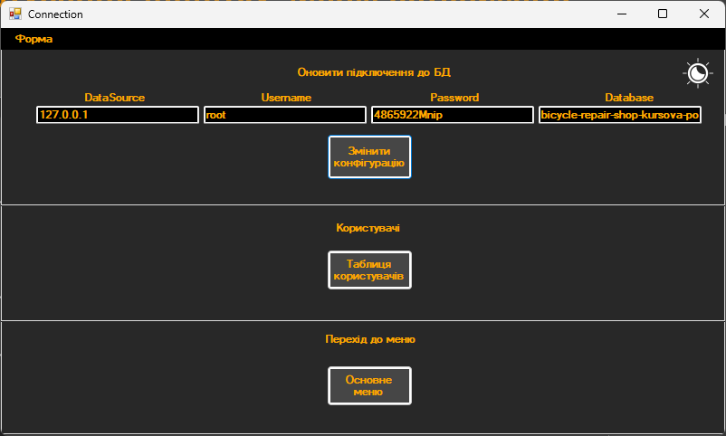
Тестування додатку. Меню підключення
Зміна конфігурації
підключення до БД
Перехід до таблиці
користувачів
Перехід до основого
меню

Slide 14
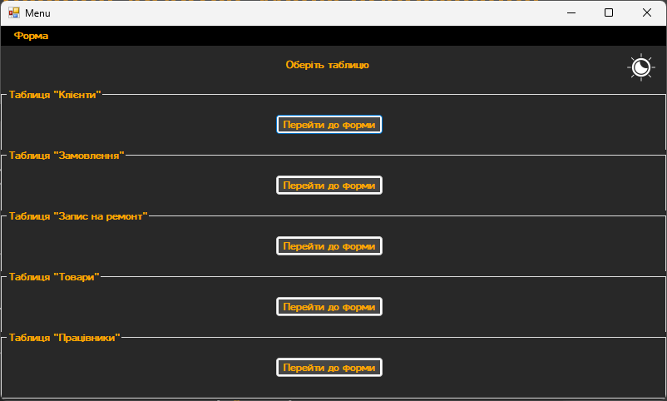
Тестування додатку. Меню підключення
Вибір таблиці

Slide 15
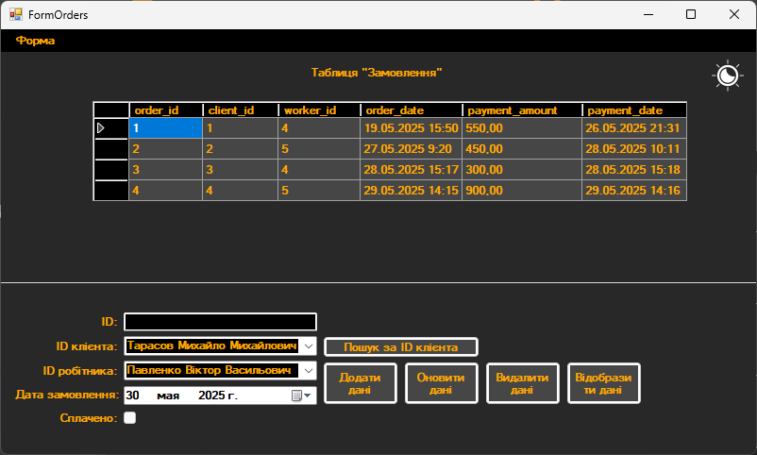
Тестування додатку. Таблиця замовлення
Таблиця виводу даних
Поле вводу ID замовлення
Поле вводу ID клієнта
Кнопка пошуку за ID
клієнта
Поле вводу ID співробітника
Поле дати замовлення
Чекбокс сплати
Кнопки CRUD операцій

Slide 16

Тестування додатку. Додавання даних

Slide 17
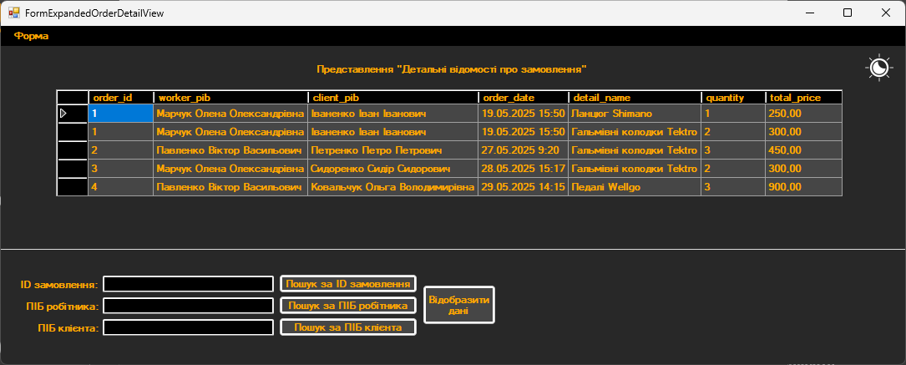
Тестування додатку. Представлення «Детальна інформація про замовлення»
Кнопки операцій пошуку

Slide 18
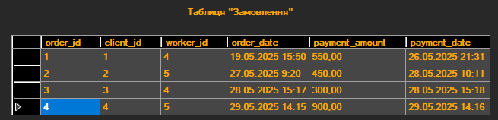
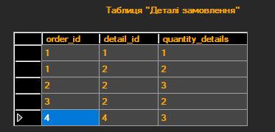
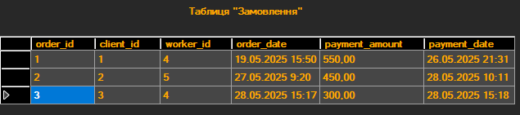
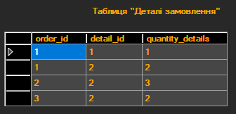
Тестування додатку. Робота тригеру
Видалення усіх деталей замовлення в таблиці «Деталі замовлення» при видаленні поля з відповідним номером ID у таблиці «Замовлення»

Slide 19
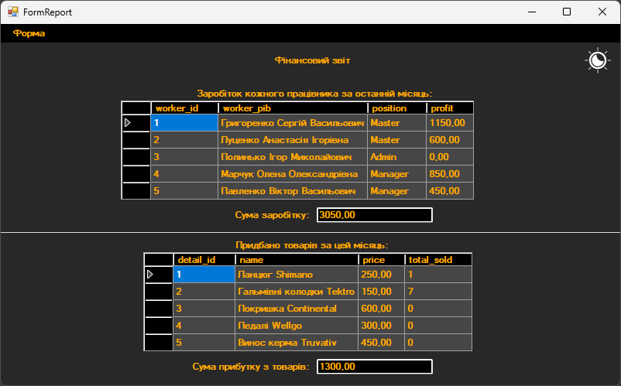
Тестування додатку. Фінансовий звіт
Сума заробітку
від усіх
Співробітників
за місяць
Сума прибутку
з товарів
за місяць

Slide 20
Висновки
У результаті розробки програмного забезпечення для автоматизації роботи веломайстерні було реалізовано настільний застосунок на платформі Windows Forms із підключенням до серверної бази даних MySQL.
Система дозволяє працювати з таблицями клієнтів, працівників, замовлень та послуг у зручному графічному інтерфейсі.
Інформаційна система повністю готова до впровадження в локальній мережі майстерні. Вона забезпечує збереження даних на сервері, можливість резервного копіювання та масштабування у разі зростання обсягу даних. Таким чином, поставлені завдання було виконано успішно, а отримане рішення відповідає практичним вимогам реального бізнесу.

Slide 21
ДЯКУЮ ЗА УВАГУ!
Презентацію підготував студент групи КН-23-1
Полинько Ігор Миколайович

